Slide 1



CHỦ ĐỀ 1:
NGHỆ THUẬT TIỀN SỬ THẾ GIỚI
VÀ VIỆT NAM

Slide 2
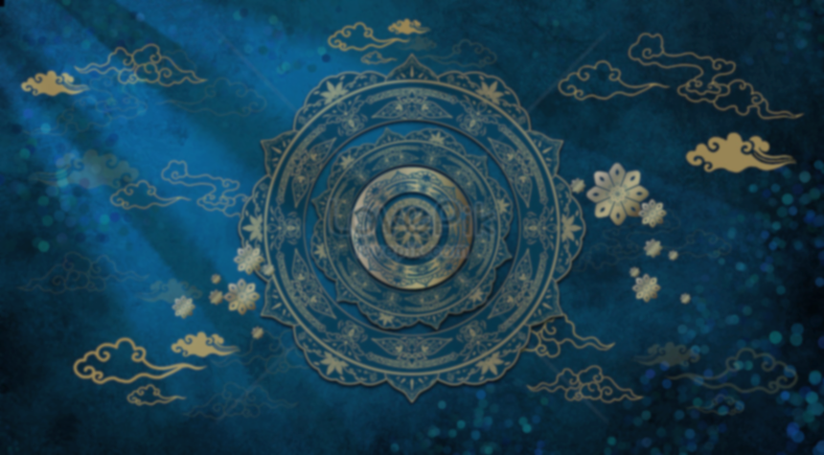
BÀI 2: THỜI TRANG
VỚI HÌNH VẼ THỜI TIỀN SỬ
( 2 Tiết )

Slide 3
1. Các họa tiết cổ
thời tiền sử

Slide 4
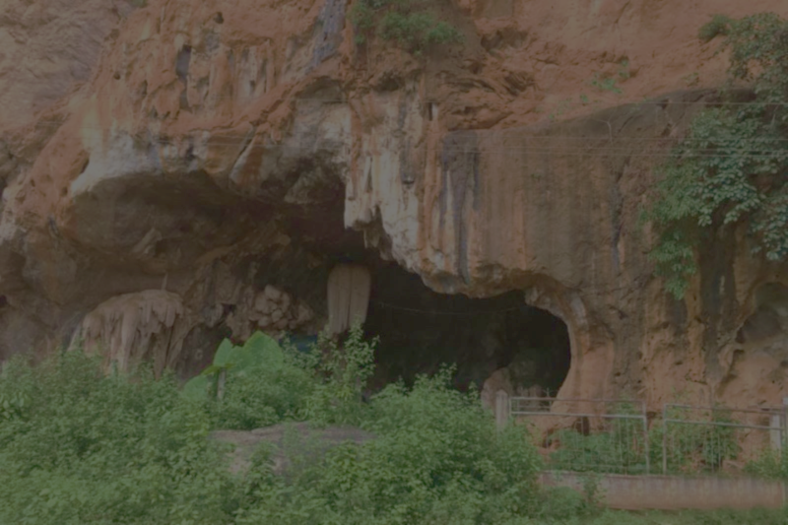

2. Khám phá tạo hình thời trang
a Cách tạo hình thời trang đơn giản :
Để tạo được hình thời trang đơn giản các em thực hiện như thế nào?

Slide 5



2.1 Cách tạo hình thời trang đơn giản :
Sử dụng giấy có kích thước từ A3 trở lên
Gấp đôi tờ giấy thành hai phần bằng nhau

Slide 6
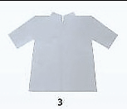
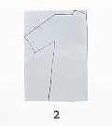
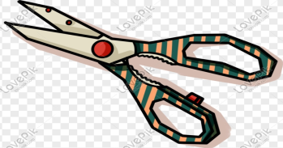
2.1 Cách tạo hình thời trang đơn giản :
Từ nếp giấy đã gấp, vẽ một nửa hình áo hoặc túi xách ...
Cắt theo nét vẽ và mở giấy ra.

Slide 7
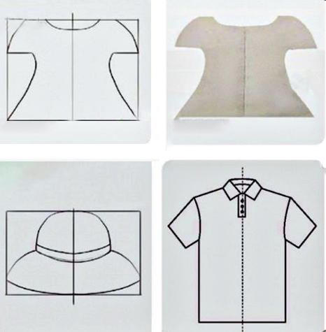
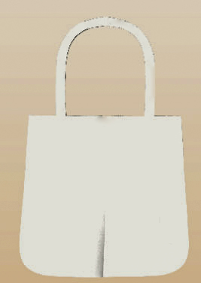
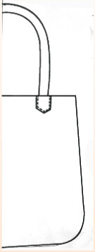
2.1 Cách tạo hình thời trang đơn giản :

Slide 8

*Chốt lại Cách tạo hình thời trang đơn giản:
Em hãy nêu cách thực hiện để tạo được hình thời trang
đơn giản?
- Gấp đôi tờ giấy thành hai phần bằng nhau
-Từ nếp gấp vẽ một nửa hình áo hoặc túi xách ...
- Cắt theo nét vẽ và mở giấy ra

Slide 9
2.2.Cách trang trí sản phẩm thời trang:

Slide 10
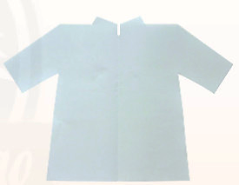
Cách trang trí sản phẩm thời trang:
1. Xác định vị trí để trang trí trên sản phẩm thời trang

Slide 11

2. Cắt mảnh giấy có kích thước phù hợp với hình vẽ trang trí

Slide 12
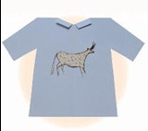

3. Vẽ, cắt và dán hình trang trí vào vị trí đã chọn

Slide 13
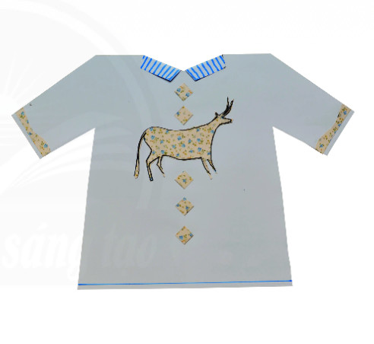
4. Trang trí thêm để hoàn thiện sản phẩm
Kết hợp hình vẽ thời Tiền sử Với họa tiết trang trí hiện đại và màu sắc có thể tạo được hình trang trí mới cho sản phẩm thời trang.

Slide 14
Lưu ý: Có thể dùng hình ở bài trước làm họa tiết trang trí cho sản phẩm thời trang.

Slide 15
Chuẩn bị cho tiết 2:
Học sinh sưu tầm theo các sản phẩm trang trí thời trang: họa tiết hoa văn thổ cẩm, hình cách điệu…

Slide 16
3. Hoạt động 3: luyện tập
Cho học sinh thực hành trang trí họa tiết lên áo và túi xách

Slide 17
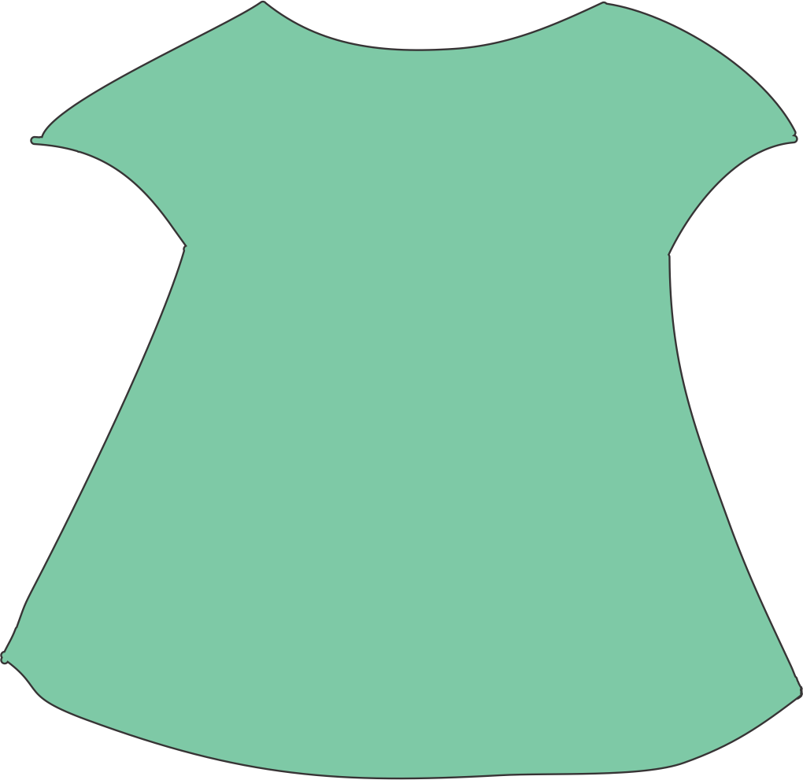

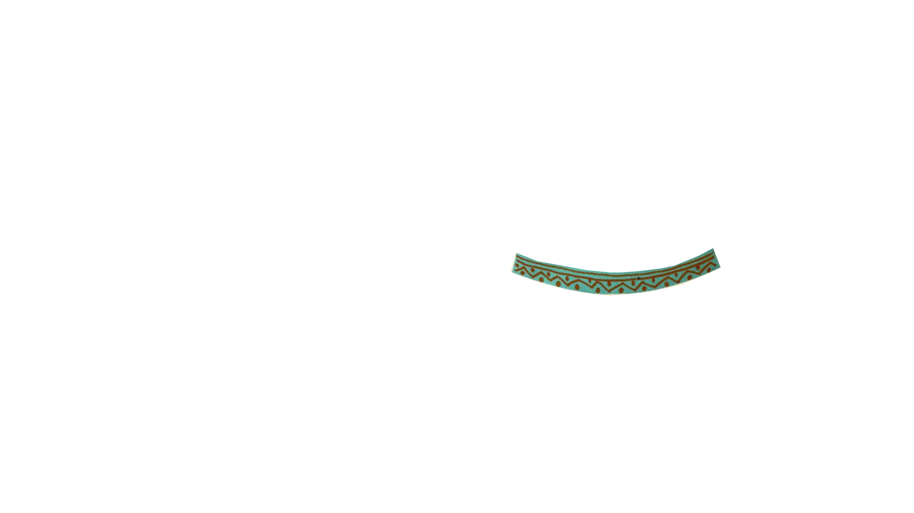
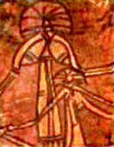



Slide 18
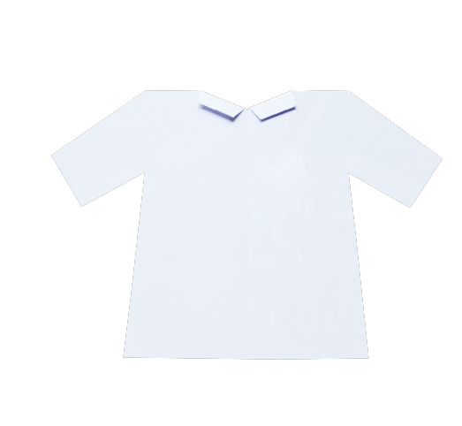

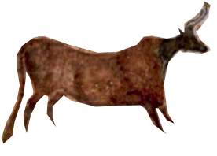

Slide 19
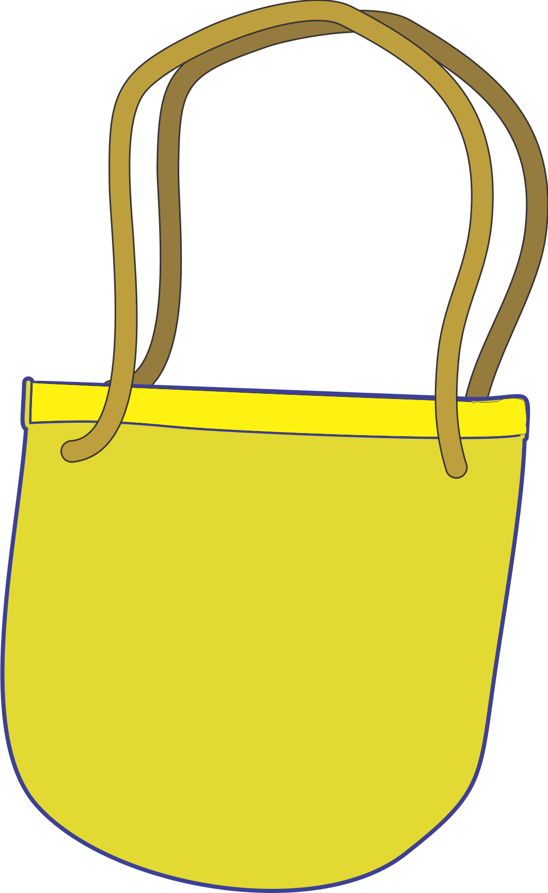

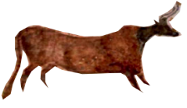

Slide 20
Học sinh đánh giá sản phẩm trong SGK Mĩ thuật 6 trang 27:

Slide 21
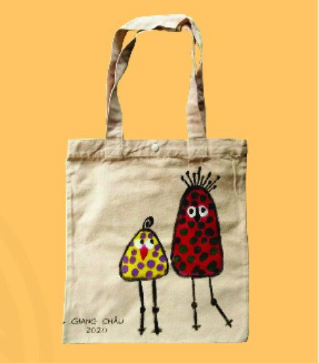
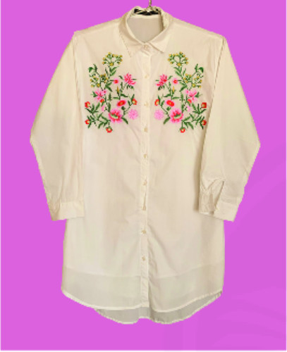
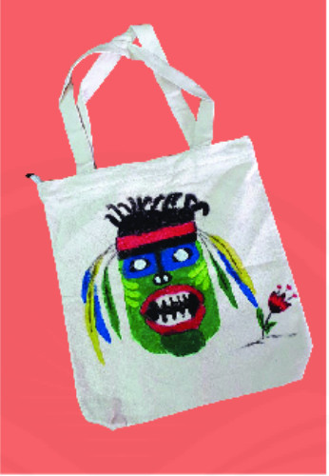
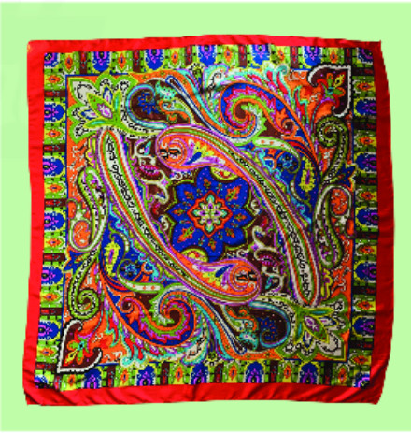
+ Sản phẩm thời trang yêu thích của tôi là………………..
+ Sự độc đáo của sản phẩm thời trang…………………….
+ Màu sắc, tỉ lệ hình mô phỏng trên sản phẩm……………
+ Những điều chỉnh để sản phẩm thời trang hợp lý hơn…..
(HS làm bài qua tinh nhắn trên phần mềm)

Slide 22

Về nhà học sinh thực hiện:
-Thực hiện một sản phẩm thời trang với hình vẽ thời tiền sử.
- Phân tích và chia sẻ, cảm nhận về sản phẩm thời trang mình yêu thích
- Sưu tầm video có họa tiết ứng dụng trong thời trang

